Slide 1
មេរៀនរំឭកទី៥០ ផ្ញើជើង ធ្ង ធ្ន ធ្ម
ភាសាខ្មែរ ថ្នាក់ទី២

Slide 2
រំឭក
ថ្នាក់
ត្លុក
ថ្លៃថ្នូរ
ថ្វីដៃ
ទទឹងថ្ងៃ

Slide 3
ជើងព្យញ្ជនៈ
្ង
្ន
្ម

Slide 4
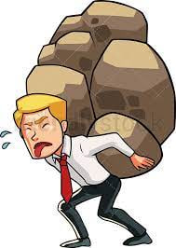
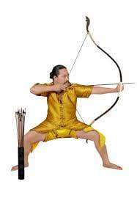
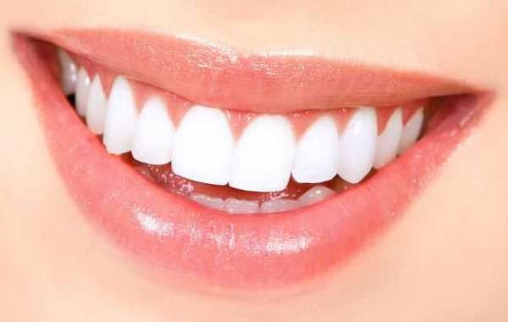
ធ្ង
ធ្ន
ធ្ម

Slide 5
ព្យញ្ជនៈផ្ញើជើង
ធ្ង
ធ្ន
ធ្ម

Slide 6
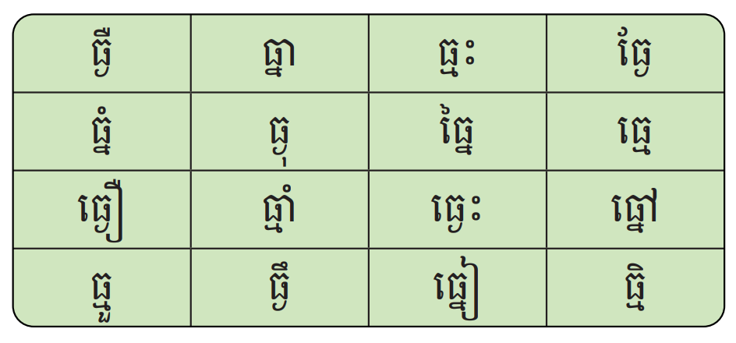
ការអានព្យាង្គ

Slide 7
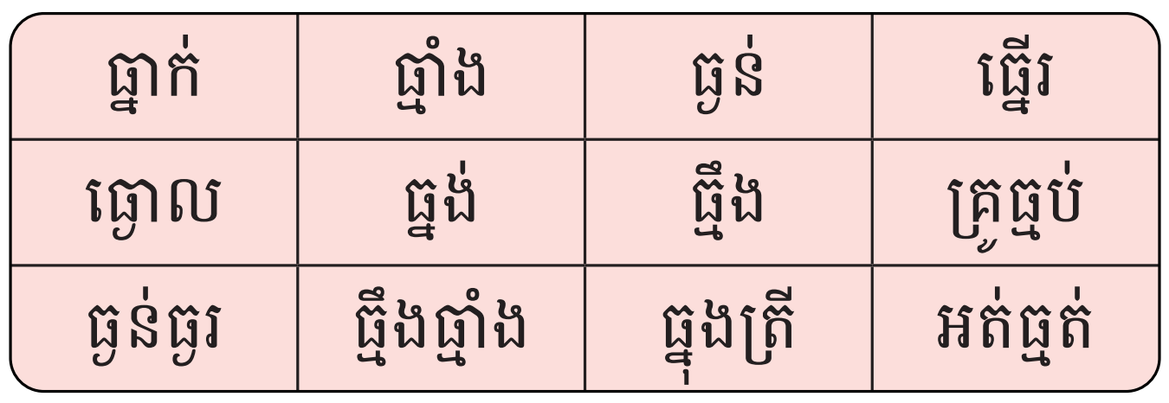
ការអានពាក្យ

Slide 8
ធ្មប់
ធ្ងន់ធ្ងរ
ជនជាតិភាគតិចប្រើធ្នូជាអាវុធ។
ជនជាតិ/ភាគតិច/ប្រើ/ធ្នូ/ជា/អាវុធ។

Slide 9
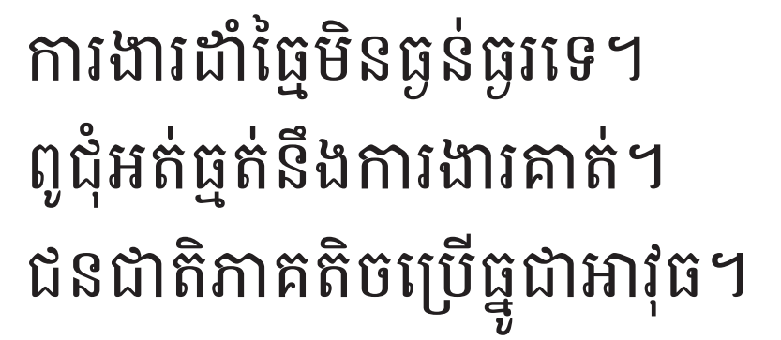
ការអានល្បះ

Slide 10
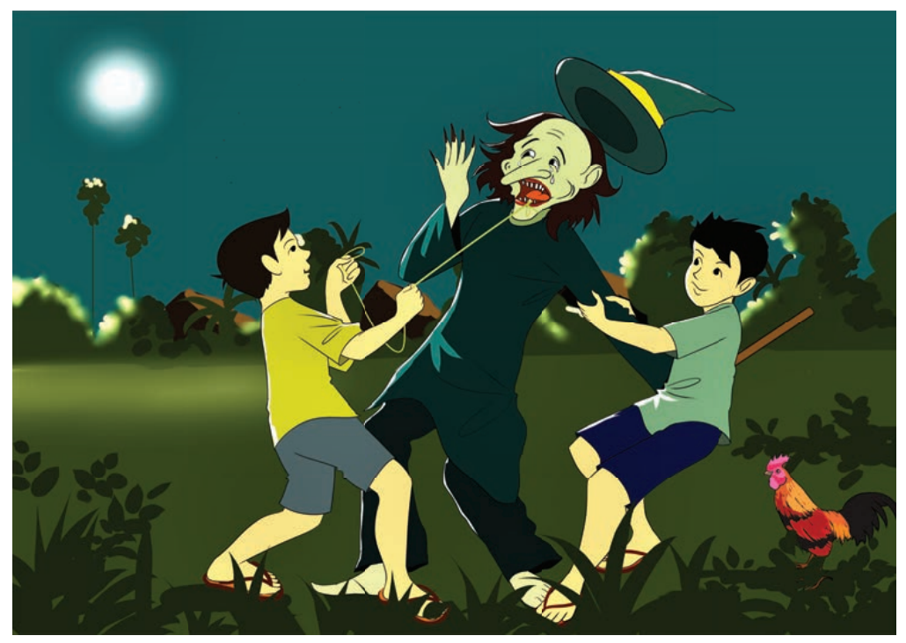
ការអានអត្ថបទខ្លី

Slide 12
ការសរសេរ
អត់ធ្មត់
ធ្មឹងធ្មាំង
ធ្ងោល
ធ្នើរ
ធ្ងន់ធ្ងរ
របួសធ្ងន់ធ្ងរ

